Slide 1


Slide 2
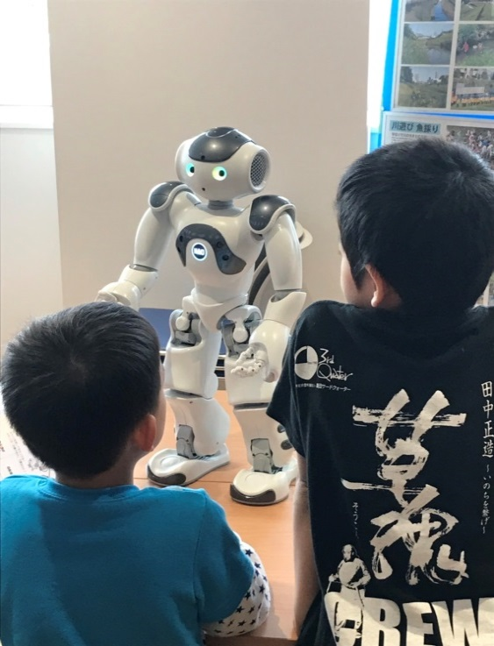
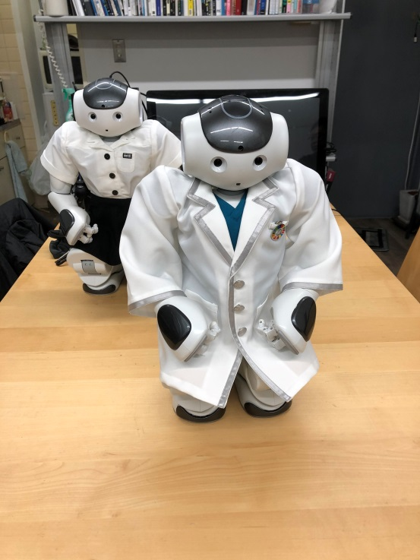
6
NAO
※ユニフォームを準備しました。
博士タイプ（前）とMC女性タイプ（後）

